Slide 1
स्मार्ट समई

Slide 2
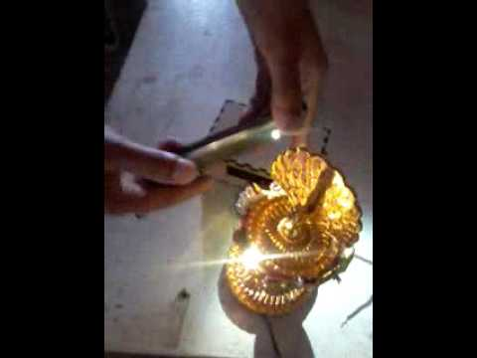
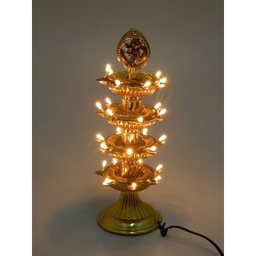

Slide 3
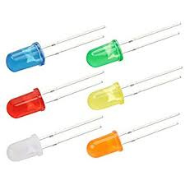
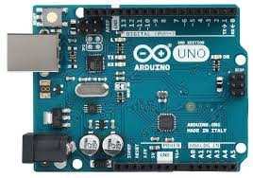
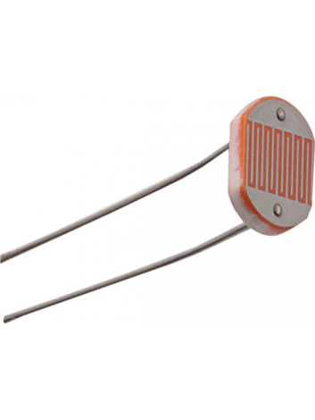
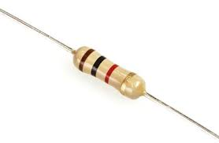
साहित्य
ARDUINO UNO
एल इ डी - 5
एल डी आर - 5
विद्युतरोधक 1kΩ - 5

Slide 4
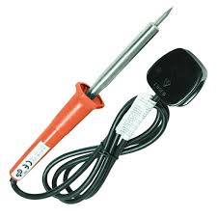
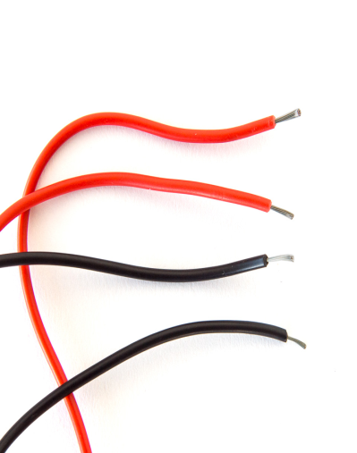
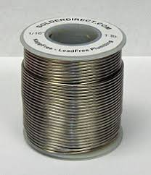
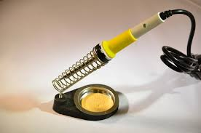
साहित्य
कनेक्टिंग वायर
सोल्डेरिंग
समई
अडॉप्टर ९ व्होल्ट

Slide 5
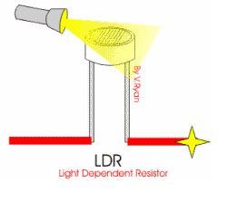
एलडीआरचे कार्यकारी तत्त्व
ईलेक्ट्रॉनिक समई मध्ये एलडीआर सेन्सर (लाइट डिपेंडेंट रेझिस्टर) इनपुट म्हणून वापरतात जे लॅक्समीटर (प्रकाशाची तीव्रता मापण्याचे यंत्र )वापरुन मोजल्या जाणार्‍या या नैसर्गिक प्रकाशावर अवलंबून असतात.
सकाळी 10 वाजता सामान्य नैसर्गिक प्रकाशाचे मूल्य 300 लक्स ते 500 लक्स आहे (हे मूल्य सूर्य प्रकाशावर अवलंबून असते).
लाईट डिपेंडेंट रेझिस्टर (एलडीआर) याला Photoresistor किंवा कॅडमियम सल्फाइड (सीडीएस) सेल देखील म्हणतात.
हे मुळात एक फोटोसेल आहे जो फोटोकॉन्डक्टिव्हिटीच्या तत्त्वावर कार्य करतो.
एलडीआरचा प्रतिरोध कमी होतो जेव्हा एलडीआरवर प्रकाश पडतो आणि जेव्हा एलडीआरवर अंधार असतो तेव्हा प्रतिरोध वाढविला जातो.

Slide 6
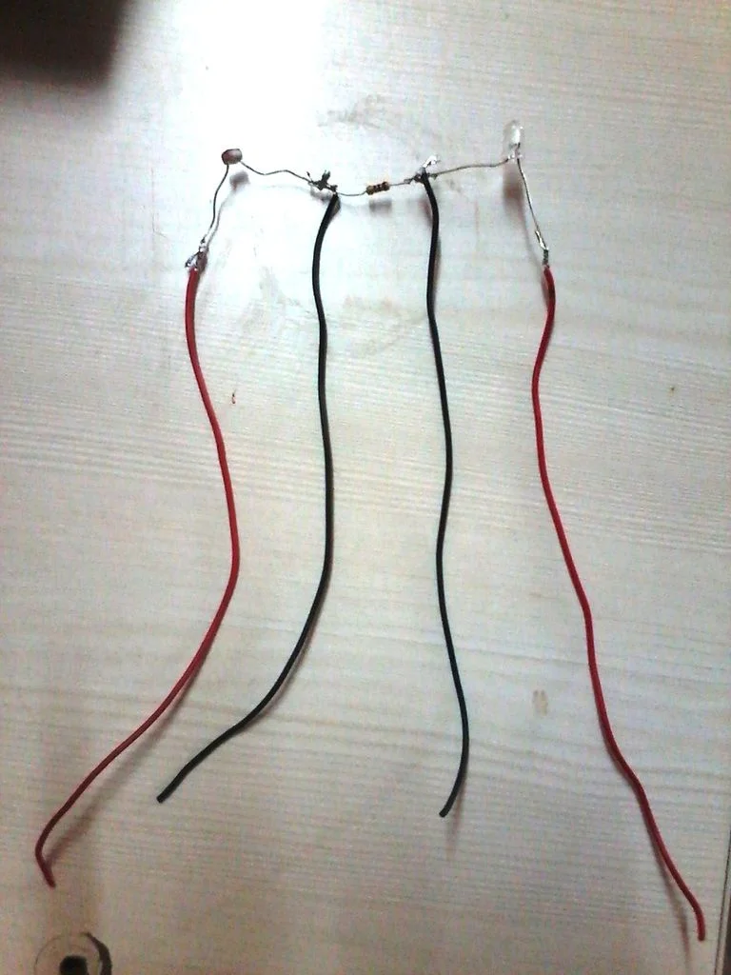
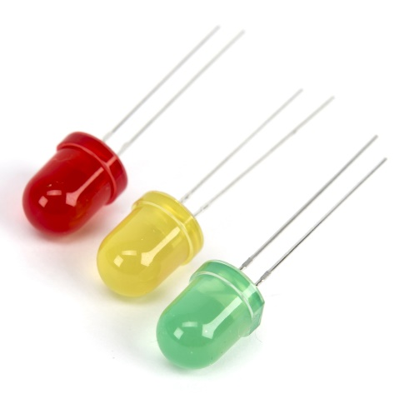
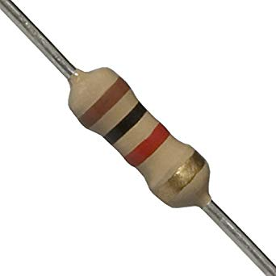
कनेक्शन

Slide 7
कनेक्शन
एलडीआर चे एक टर्मिनल रेझिस्टरच्या पहिल्या टर्मिनलला जोडणे आणि रेझिस्टरचे दुसरे टर्मिनल एलईडीच्या निगेटिव्ह टर्मिनलला सोल्डरिंग मशीनच्या साहाय्याने जोडणे.
त्यानंतर २ काळ्या रंगाच्या आणि २ लाल रंगाच्या वायर घ्यायच्या. पहिले लाल वायर एलडीआरच्या पहिल्या टर्मिनलशी जोडावे, दुसरे लाल वायर एलईडीच्या पॉझिटिव्ह टर्मिनल (एनोड) शी कनेक्ट करावे.
आणि २ काळ्या वायर प्रतिरोधकच्या (रेसिस्टर ) दोन्ही टर्मिनलला जोडावे .

Slide 8
कनेक्शन
प्रत्येक 5 एलडीआरच्या पहिल्या टर्मिनलची लाल रंगाची वायर एकत्रित करून अर्डिनो बोर्डच्या पिन ५V शी कनेक्ट करावी.
प्रत्येक 5 एलडीआरच्या दुसर्या टर्मिनलचे काळ्या रंगाचे वायर अर्डिनो बोर्डशी एक-एक करून अनालॉग इनपुट A0, A1, A2, A3, A4 शी कनेक्ट करावे.
दुसर्‍या काळ्या रंगाचे वायर एकत्रित करून अर्डिनो बोर्डच्या GND पिनसोबत कनेक्ट करावे.
प्रत्येक 5 एलईडीचा दुसरा लाल रंगाचा वायर अर्डिनो बोर्डशी एक-एक करून डिजिटल पिन 2,3,4,5,6 वर कनेक्ट करावे.

Slide 9
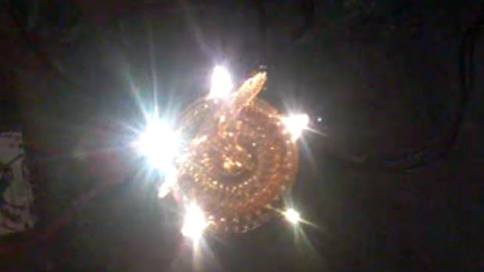
असेम्ब्ली

Slide 10
कॉस्टिंग
Sr. No | Required component list | price
1 | Resistor | 5
2 | Arduino | 500
3 | Connecting wire's | 40
4 | LED | 10
5 | LDR | 50
6 | Plastic Samai | 150
 | Total Cost | 755

Slide 11
धन्यवाद

